Slide 1


产品版本管理,部署与API规范
北京九州云腾科技有限公司
Copyright (c) 2016 IDsManager.com Properties

Slide 2

目录
产品版本管理
为什么需要版本
如何定义版本
版本使用在哪些地方
版本与服务器
产品(项目)部署与更新
测试环境与在线环境
测试部署与更新
在线部署与更新
产品API规范
API文档规范与要求
API文档与版本
API文档安全

Slide 3

为什么需要版本
产品版本管理

Slide 4
为什么需要版本
记录变更历史
用于测试管理
方便沟通交流
展示团队成果,项目进度

Slide 5
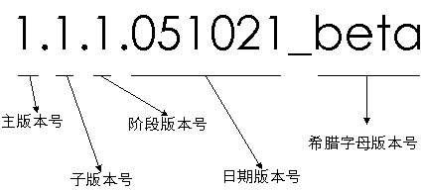
如何定义版本
产品版本管理

Slide 6
如何定义版本
GNU 风格的版本号
主版本号 . 子版本号 [. 修正版本号 [. 编译版本号 ]]
示例 : 1.2.1, 2.0, 5.0.0, 1.1.beta1, 1.3.0.160901
版本管理策略
项目初版本时,版本号为 0.1
当项目在进行了局部修改或 bug 修正时，主版本号和子版本号都不变，修正版本号加 1,如 0.1.1
当项目在原有的基础上增加了部分功能时，主版本号不变，子版本号加 1，修正版本号复位为 0，因而可以被忽略掉,如1.2或1.2.0
当项目在进行了重大修改或局部修正累积较多，而导致项目整体发生全局变化时，主版本号加 1,如2.0, 3.0
另外,还可以在版本号后面加入 alpha、beta、release等后缀，在这些后缀后面还可以加入1 数字的版本号, 如1.1.alpha, 2.3.beta
Notes:
alpha 内部测试版 ，此版本表示该软件仅仅是一个初步完成品，通常只在软件开发者内部交流，也有很少一部分发布给专业测试人员。一般而言，该版本软件的 bug 较多，普通用户最好不要安装。
beta 外部测试版 该版本相对于alpha版已有了很大的改进，消除了严重的错误，但还是存在着一些缺陷，需要经过大规模的发布测试来进一步消除。这一版本通常由软件公司免费发布，用户可从相关的站点下载。通过一些专业爱好者的测试，将结果反馈给开发者，开发者们再进行有针对性的修改。该版本也不适合一般用户安装
release 最终释放版 该版本意味"最终释放版"，在出了一系列的测试版之后，终归会有一个正式版本，对于用户而言，购买该版本的软件绝对不会错。该版本有时也称为标准版。

Slide 7

版本使用在哪些地方
产品版本管理

Slide 8
版本使用在哪些地方
BugFree
定义软件版本号,测试驱动
Jenkins
每次编译后记录对应的版本号
服务器
使用版本号,deploy.txt,不能修改且备份
产品页面,文档
在产品(或项目)相关的页面上展示, 文档要体现出版本号
项目pom.xml, Android, IOS
每一个Sprint先修改对应的版本号,与测试,发布版本号一致; 移动端也修改(若有)
GIT库
每一个Sprint(或测试服务器)发布后,在GIT库添加branch,tag使用对应的版本号

Slide 9
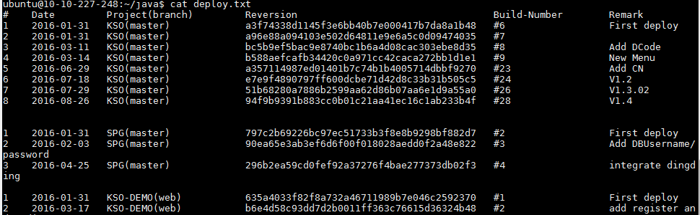
版本与服务器
产品版本管理

Slide 10
版本与服务器
服务器每次更新或部署,记录版本号等信息(deploy.txt)
测试服务器,经常更新发布,更新版本信息
在线服务器,版本号, 安装文档
服务器维护,版本号回归
集群服务器版本号管理

Slide 11

测试环境与在线环境
产品(项目)部署与更新

Slide 12
测试环境与在线环境
在线环境(生产环境,live服务器)
先有测试,后有在线; 测试是在线的试验田
无测试不在线; 在线的版本必须先经过测试并使用相同版本
在线环境要负责,必须规范化,流程化;数据备份
测试环境更新频繁,可多个

Slide 13
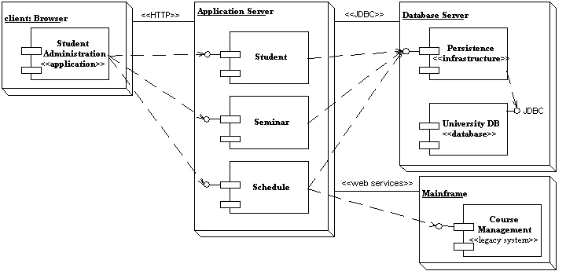
测试部署与更新
产品(项目)部署与更新

Slide 14

测试部署与更新1
两个部分: 测试部署与测试更新
先有部署,后有更新
服务器Tomcat或Apache+Tomcat
部署文档,部署流程(Linux,Windows)
部署Step by Step
测试验证部署文档或流程(若有条件)
更新文档,更新流程(Linux,Windows)
更新Step by Step
测试验证部署文档或流程(若有条件)

Slide 15

测试部署与更新2
测试部署
Jenkins编译生成版本与部署包(如WAR)
编写或查看安装文档(如:KSO的centOS_install_server.txt),Linux或Windows
申请或使用提供的服务器账号登录测试服务器
严格按照安装文档step by step执行安装流程
服务器记录发布历史(deploy.txt),根据Jenkins编译的版本信息等
简单的回归测试,确保安装成功
通过邮件或钉钉等通知相关人员, 更新发布信息

Slide 16
测试部署与更新3
测试更新
Jenkins编译生成版本信息与部署包(如WAR),记录版本号(若有)
根据部署更新文档(如KSO的centOS_update_server.txt), 准备部署更新相关文件,并添加进GIT库管理
申请或使用提供的服务器账号登录测试服务器
严格按照部署更新文档step by step执行整个流程
服务器记录发布历史(deploy.txt),根据Jenkins编译的版本信息等
简单的回归测试,确保更新成功
通过邮件或钉钉等通知相关人员, 更新发布信息

Slide 17
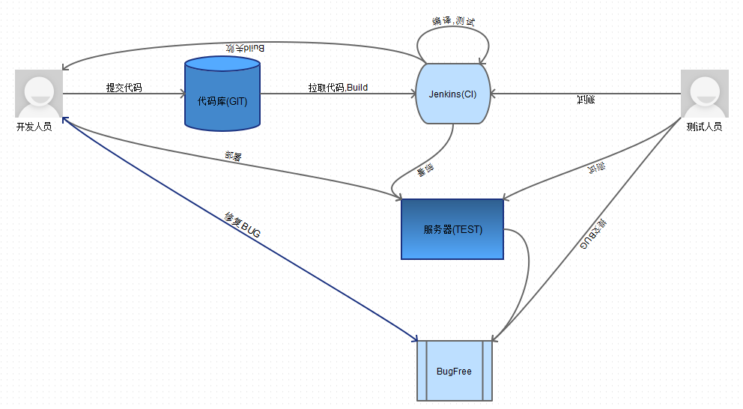
测试部署与更新4

Slide 18

在线部署与更新
产品(项目)部署与更新

Slide 19
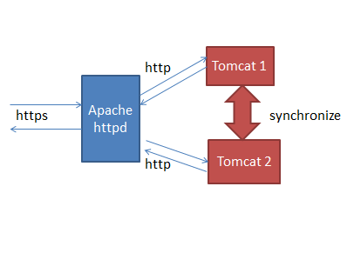
在线部署与更新1
一般由运维团队负责,公司由部分研发人员负责.
安全意识: 在线环境要求人员安全意识高,要负公司责任或法律责任
分两部分: 在线部署与在线更新
部署或更新的版本由测试团队提供(如Jenkins编译版本)
上线步骤:开发->测试->在线
服务器: Apache(负载均衡)+Tomcat(n个)

Slide 20
在线部署与更新2
在线部署
根据测试确定的版本从Jenkins下载部署包(如WAR)
查看安装文档(如:KSO的centOS_install_server.txt,与测试一致)
申请或使用提供的服务器账号登录在线服务器
安装Apache服务器(不管是单机还是集群)并运行(可能多台服务器)
严格按照安装文档step by step执行安装流程(有n个Tomcat则安装n次)
配置Apache+Tomcat的集成(具体根据服务器类型参考不同文档)
服务器记录发布历史(deploy.txt),根据Jenkins编译的版本信息,操作人等
简单的回归测试,确保安装成功
通过邮件或钉钉等通知相关人员, 更新发布信息

Slide 21
在线部署与更新3
在线更新(确认更新时间,一般是夜晚)
根据测试通过版本从Jenkins获取部署包(如WAR)
根据部署更新文档(如KSO的centOS_update_server.txt), 准备部署更新相关文件,并添加进GIT库管理
使用提供的服务器账号登录在线服务器
严格按照部署更新文档step by step执行整个流程(不需要停止Apache,有n个Tomcat则更新n次)
服务器记录发布历史(deploy.txt),根据Jenkins编译的版本信息,操作人等
简单的回归测试,确保更新成功
通过邮件或钉钉等通知相关人员, 更新发布信息

Slide 22
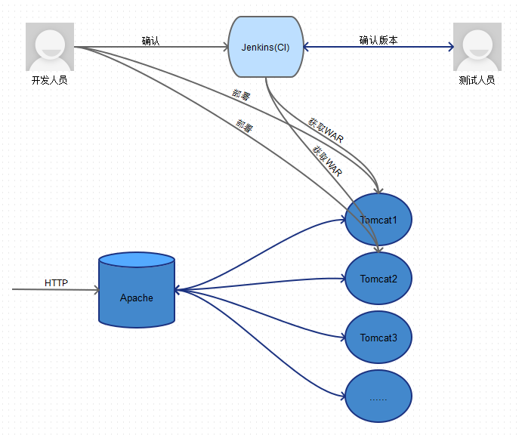
在线部署与更新4

Slide 23

API文档规范与要求
产品API规范

Slide 24
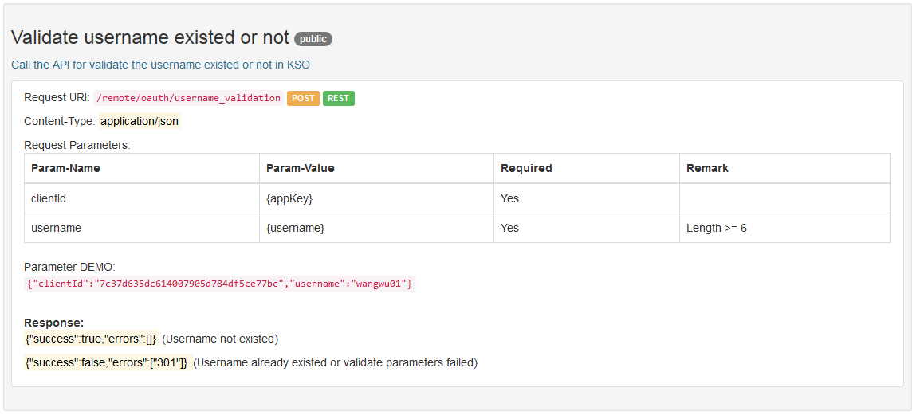
API文档规范与要求
API文档是写给人看的,不是程序看
“将心比心”,换个角度看
格式:HTML或PDF(不要用WORD)
使用Bootstrap V3 前端库

Slide 25
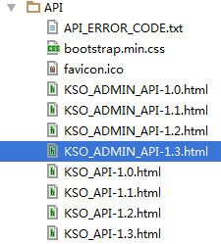
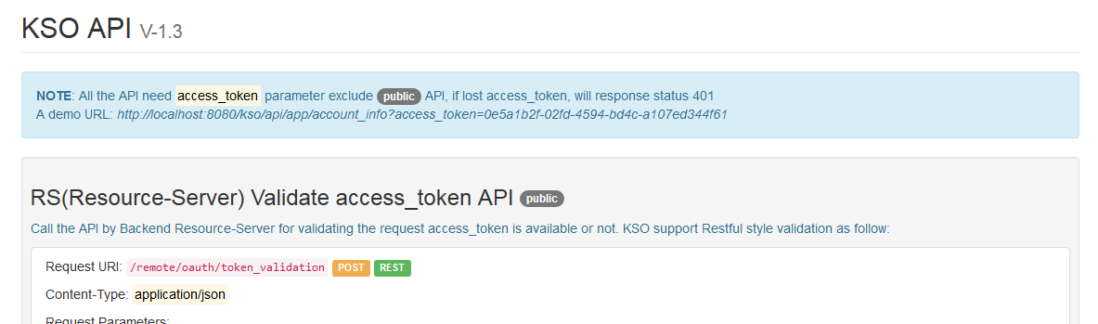
API文档与版本
API需要记录版本, 版本与项目一致
每一个版本一个API文档(加版本号)
API根据角色或系统要求分类
需要辅助文档
以KSO的API为模板

Slide 26

API文档安全
API文档只给相关的开发人员,运维人员,无关人员不要给
API文档与代码库一起管理
必要时使用MD5校验,防止修改

Slide 27

Q&A

